Slide 1
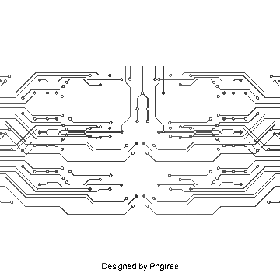


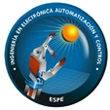
DEPARTAMENTO DE ELÉCTRICA, ELECTRÓNICA Y TELECOMUNICACIONES
CARRERA DE INGENIERÍA EN ELECTRÓNICA, AUTOMATIZACIÓN Y CONTROL
DESARROLLO E IMPLEMENTACIÓN DE UN SISTEMA ELECTRÓNICO PARA FOTOGRAMETRÍA EN UN DRON DE ALA FIJA OPTIMIZANDO EL CONSUMO DE ENERGÍA
Autor: Carlos Andrés Mora Constante
Director: Ing. Paúl Ayala, PhD
Mayo 2019

Slide 2

Introducción
Objetivos
Sistema electrónico para fotogrametría
Mejora de la eficiencia energética
Resultados
Conclusiones y Recomendaciones
Contenido
1. Introducción
2. Objetivos
3. Sistema electrónico para fotogrametría
4. Mejora de la eficiencia energética
5. Resultados
6. Conclusiones y Recomendaciones
1. INTRODUCCIÓN

Slide 3


Introducción
Objetivos
Sistema electrónico para fotogrametría
Mejora de la eficiencia energética
Resultados
Conclusiones y Recomendaciones
Universidad de las Fuerzas Armadas ESPE
Escuela Politécnica Nacional
Universidad Politécnica Salesiana de Cuenca
Pretende registrar datos referentes a la saturación hídrica del suelo en regiones de la Reserva Ecológica Antisana, haciendo uso de drones.
Trabajo de investigación

Slide 4
Introducción
Objetivos
Sistema electrónico para fotogrametría
Mejora de la eficiencia energética
Resultados
Conclusiones y Recomendaciones
Consiste en emplear un sensor de imagen y un controlador, para desarrollar un sistema electrónico para fotogrametría aérea.
Cuenta con un control que permita capturar frames sin distorsión y con alta resolución.
Además se implementa una estrategia de control que permita aumentar la autonomía de vuelo.
Trabajo de investigación

Slide 5

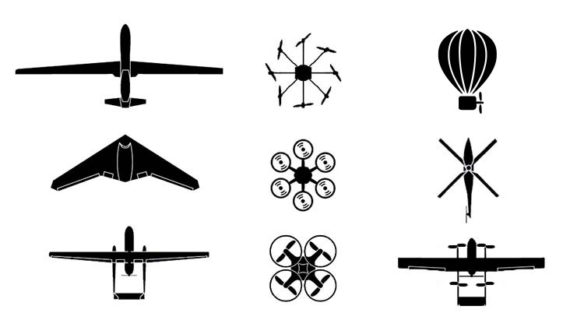

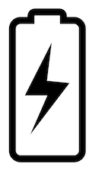
Introducción
Objetivos
Sistema electrónico para fotogrametría
Mejora de la eficiencia energética
Resultados
Conclusiones y Recomendaciones
Requerimientos
Resolución mínima de 1366 x 768 píxeles a 30 fps.
Superponer fotogramas al menos en un 60%.
Función de manipular el nivel de brillo.
Medir el consumo de intensidad y aumentar la autonomía de vuelo.

Slide 6
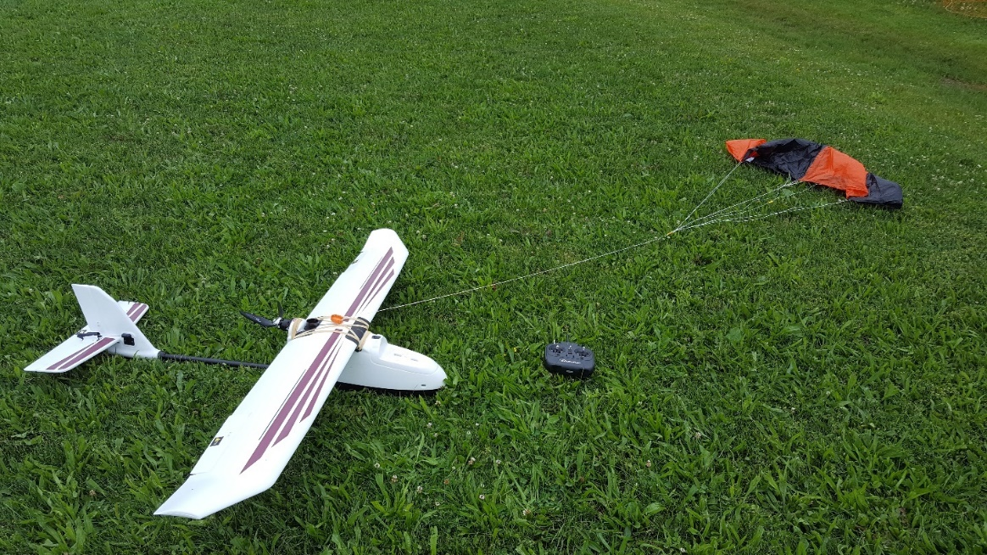
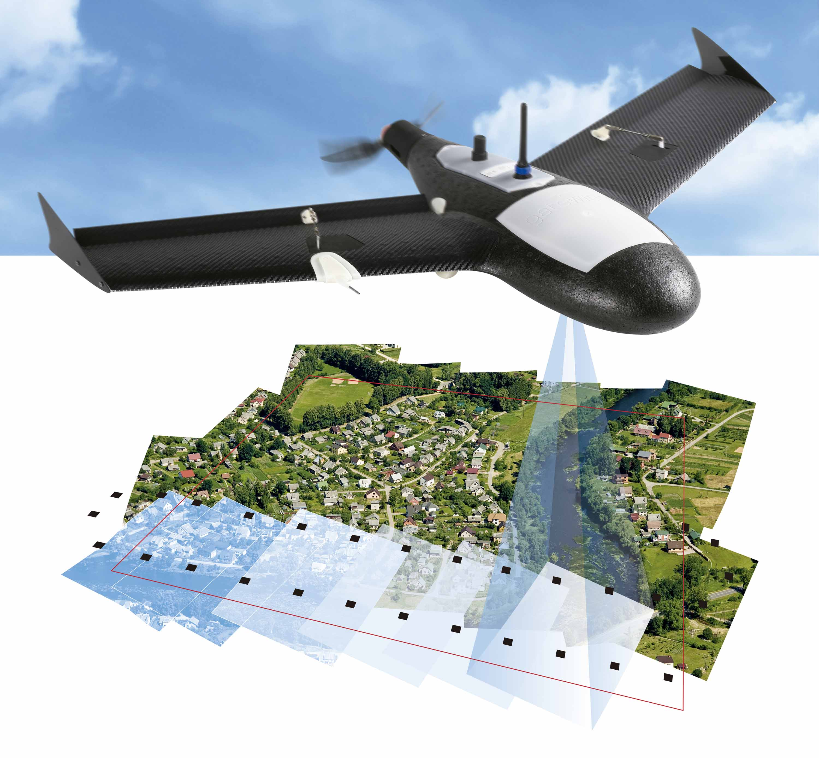
Introducción
Objetivos
Sistema electrónico para fotogrametría
Mejora de la eficiencia energética
Resultados
Conclusiones y Recomendaciones
A utilizar
Dron de ala fija EVENT modelo E386
  Velocidad crucero 12 m/s.
  Aterrizaje paracaídas.
  Soporta carga hasta 500 g.
  Alcance 58 km
  Peso 2,4 kg
Fotogrametría
Técnica que mediante la fotografía aérea obtiene mapas de grandes extensiones de terreno.

Slide 7
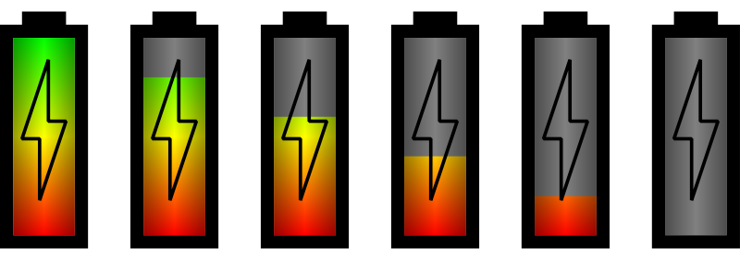
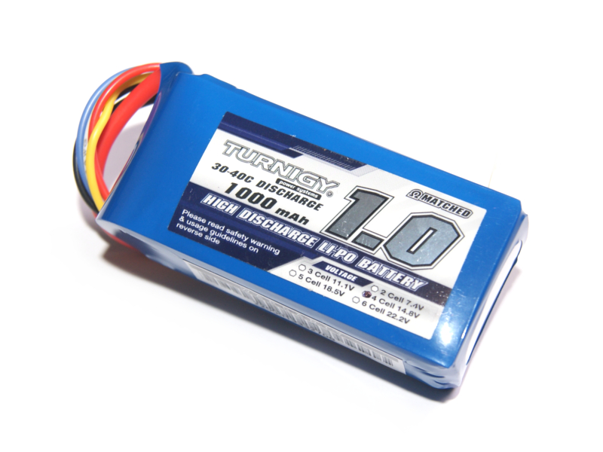
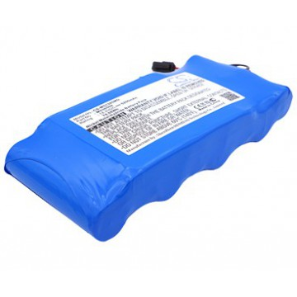

Introducción
Objetivos
Sistema electrónico para fotogrametría
Mejora de la eficiencia energética
Resultados
Conclusiones y Recomendaciones
Baterías Secundarias
Baterías de polímero de litio (Li-Po)
Baterías de iones de litio (Li-Ion)
Li-Po: tiempo de carga menor, flexibilidad de adaptación para conexión y mayor cantidad de almacenamiento en menor tamaño.

Slide 8
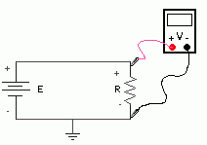
Introducción
Objetivos
Sistema electrónico para fotogrametría
Mejora de la eficiencia energética
Resultados
Conclusiones y Recomendaciones
Estado de carga
Dicho parámetro indica la capacidad restante de energía en la batería de acuerdo a la carga que este alimentando.
Métodos matemáticos para estimar el estado de carga
Medición o evaluación directa
Estimación tradicional
Sistema adaptativo

Slide 9
Introducción
Objetivos
Sistema electrónico para fotogrametría
Mejora de la eficiencia energética
Resultados
Conclusiones y Recomendaciones
Contenido
1. Introducción
2. Objetivos
3. Sistema electrónico para fotogrametría
4. Mejora de la eficiencia energética
5. Resultados
6. Conclusiones y Recomendaciones
2. OBJETIVOS

Slide 10
Introducción
Objetivos
Sistema electrónico para fotogrametría
Mejora de la eficiencia energética
Resultados
Conclusiones y Recomendaciones
Objetivo General
Desarrollar un sistema electrónico para fotogrametría optimizando el consumo de energía en un dron de ala fija.
Objetivos Específicos
Implementar y calibrar un circuito electrónico con un sistema de almacenamiento para realizar fotogrametría.
Realizar pruebas del estado de carga de la batería seleccionada.
Implementar un control basado en reglas que interactúe de acuerdo al estado de carga de la batería.

Slide 11
Introducción
Objetivos
Sistema electrónico para fotogrametría
Mejora de la eficiencia energética
Resultados
Conclusiones y Recomendaciones
Contenido
3. SISTEMA ELECTRÓNICO PARA FOTOGRAMETRÍA
1. Introducción
2. Objetivos
3. Sistema electrónico para fotogrametría
4. Mejora de la eficiencia energética
5. Resultados
6. Conclusiones y Recomendaciones

Slide 12
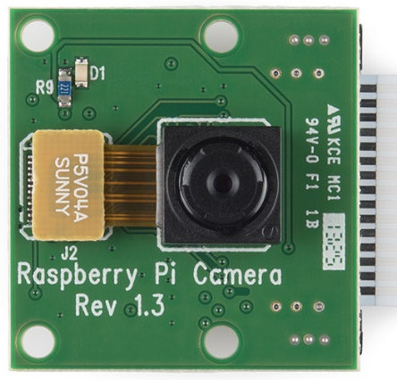
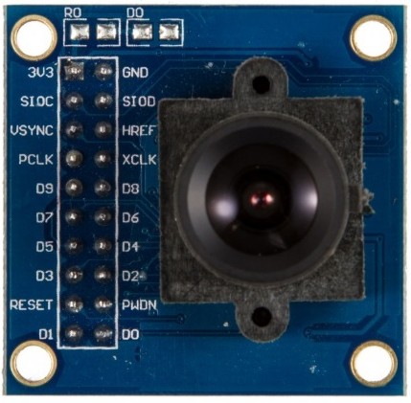

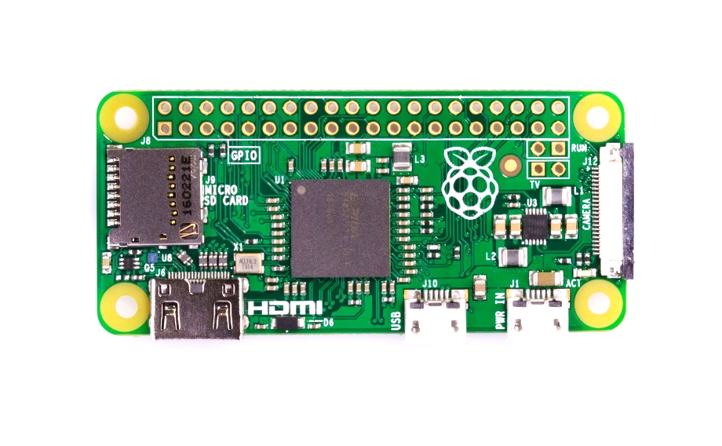
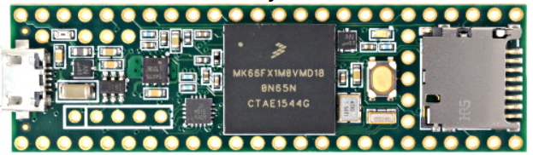
Introducción
Objetivos
Sistema electrónico para fotogrametría
Mejora de la eficiencia energética
Resultados
Conclusiones y Recomendaciones
Comparación entre sensores de imagen.
Sensor de imagen CMOS Sony IMX219PQ
Sensor de imagen CMOS OV7670 por Omnivision
5 y 8 megapíxeles vs
0.3 megapíxeles
Peso 3,2 g vs 9,07 g
Tarjeta Teensy 3.6
Tarjeta Raspberry Pi Zero W

Slide 13
Introducción
Objetivos
Sistema electrónico para fotogrametría
Mejora de la eficiencia energética
Resultados
Conclusiones y Recomendaciones
Comparación entre controladores.
Raspberry Pi Zero W
Dimensiones [mm] | 65mm de largo, 30mm de ancho y 5mm de grosor
Peso [gr] | 9
Procesador | Broadcom BCM2835
Memoria RAM | 512 MB
CPU Clock | 1 GHz
Wi-Fi | Si
Bluetooth | Si
Consumo de amperaje | 180 mA
Ranura para tarjeta Micro-SD | Si
Salida de video mini-HDMI a 1080p | Si
Dos conectores micro-USB | Si
Pines de conexión de entradas y salidas digitales | 40
Pines de conexión de entradas y salidas analógicas | No
Software | Libre
Teensy 3.6
Dimensiones [mm] | 62.3mm de largo, 18mm de ancho y 4.2mm de grosor
Peso [gr] | 9
Procesador | ARM Cortex-M4 with Floating Point Unit
Memoria RAM | 256 K
CPU Clock | 180 MHz
Wi-Fi | No
Bluetooth | No
Consumo de amperaje | 180 mA
Ranura para tarjeta Micro-SD | Si
Salida de video mini-HDMI a 1080p | No
Dos conectores micro-USB | 1 conector micro USB
Pines de conexión de entradas y salidas digitales | 62
Pines de conexión de entradas y salidas analógicas | 25
Software | Libre

Slide 14
Introducción
Objetivos
Sistema electrónico para fotogrametría
Mejora de la eficiencia energética
Resultados
Conclusiones y Recomendaciones
Funcionamiento

Slide 15

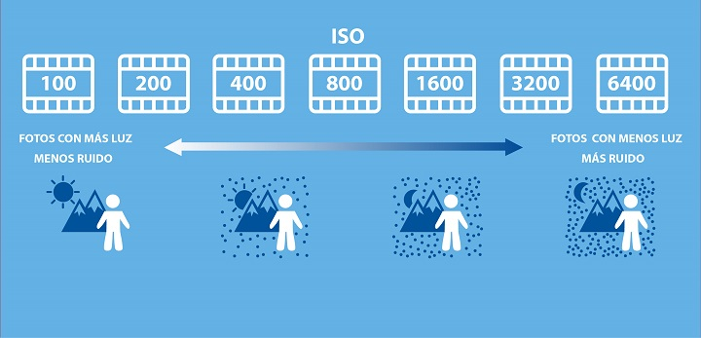
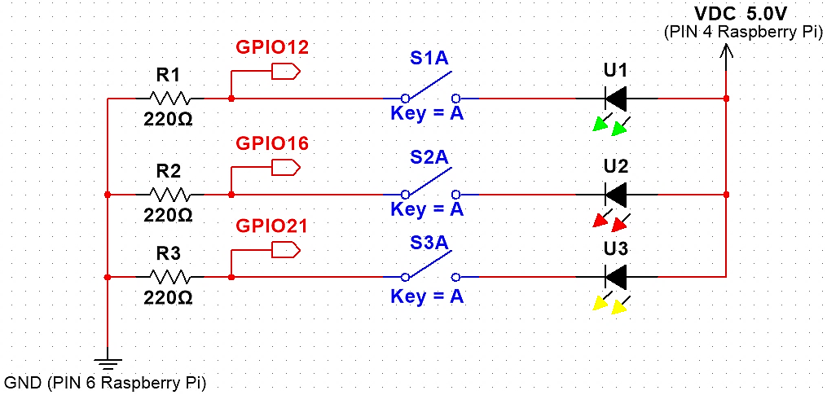
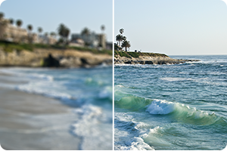
Introducción
Objetivos
Sistema electrónico para fotogrametría
Mejora de la eficiencia energética
Resultados
Conclusiones y Recomendaciones
Programación
Configuración de:
    Brillo (10 - 100)
    Resolución (1920 x 1080 píxeles)
    Sensibilidad ISO entre( 100 - 800)
Uso de librerías de Python y Raspberry Pi.
Control de captura de frames.
Modo de funcionamiento.
Apagado seguro.
Control de obturación (tiempo)
Filtro de movimiento (frame por segundos).

Slide 16
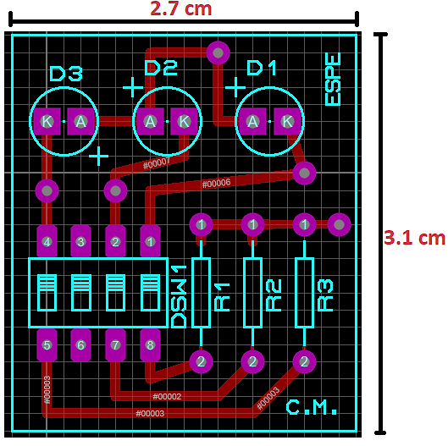
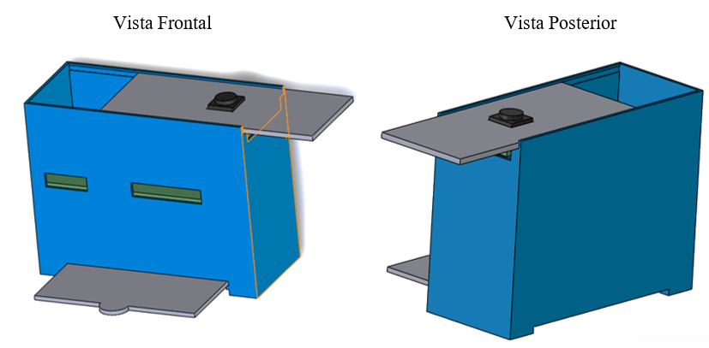
Introducción
Objetivos
Sistema electrónico para fotogrametría
Mejora de la eficiencia energética
Resultados
Conclusiones y Recomendaciones
Elaboración del circuito y carcasa
Diseño PCB
Carcasa
Dimensiones:
6,1 cm de alto
3,4 cm de ancho
7,8 cm de largo

Slide 17
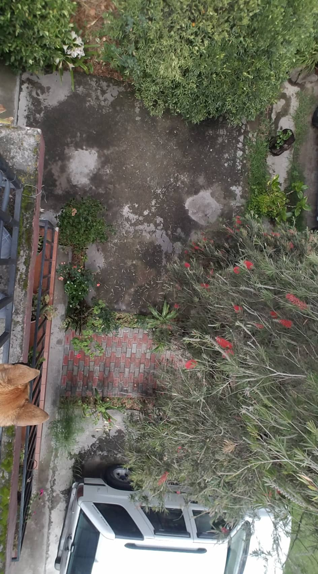
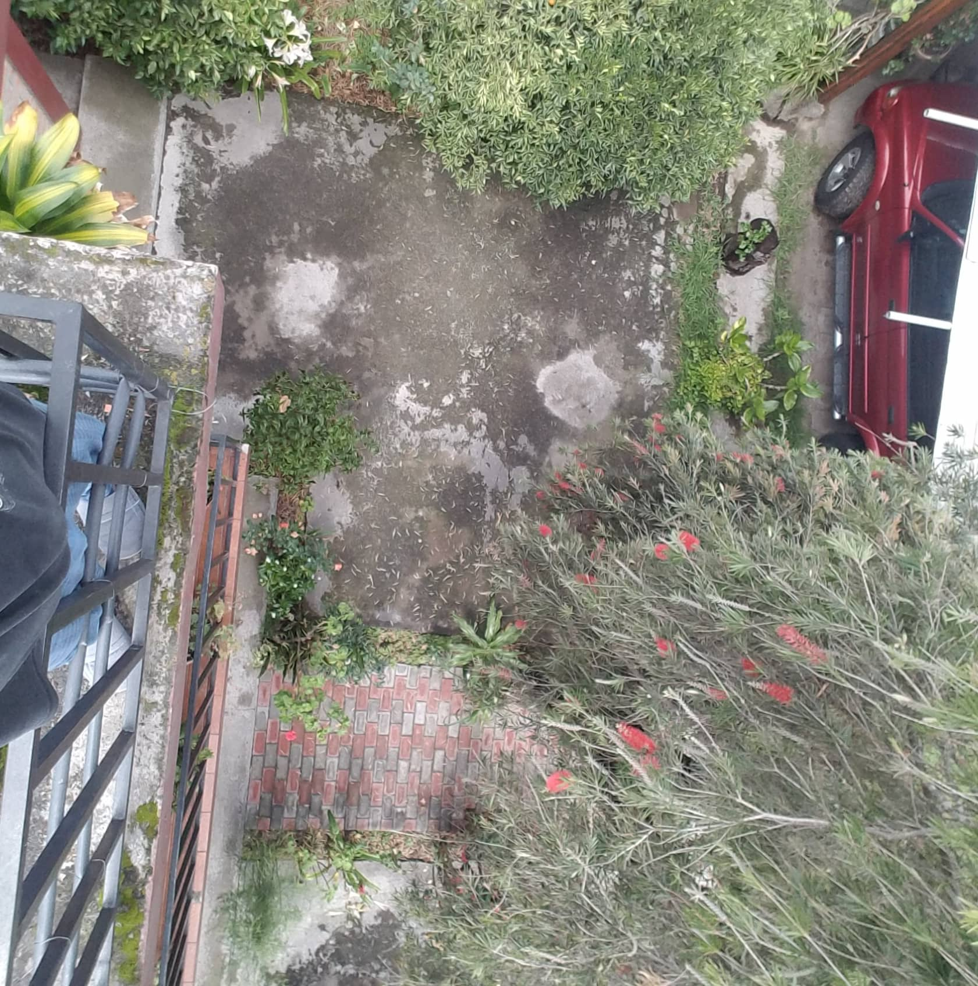
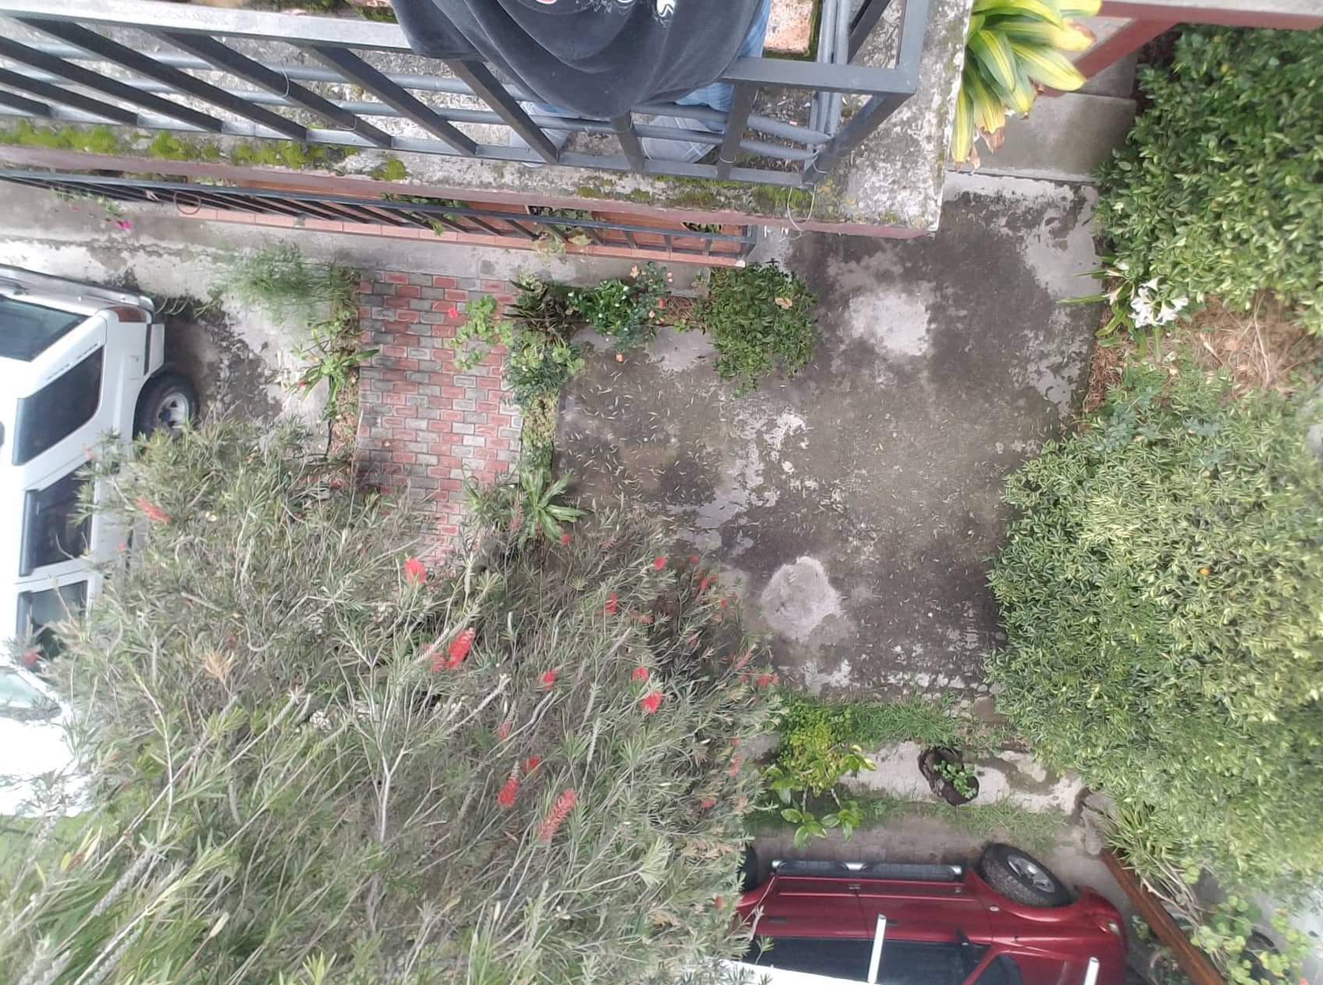
Introducción
Objetivos
Sistema electrónico para fotogrametría
Mejora de la eficiencia energética
Resultados
Conclusiones y Recomendaciones
Imagen resolución de 1366 x 768 píxeles
Imagen resolución de 1280 x 720 píxeles
Pruebas de resolución
10 metros de
altura
Imagen resolución de 1920 x 1080 píxeles

Slide 18


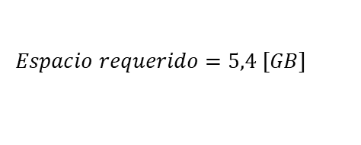
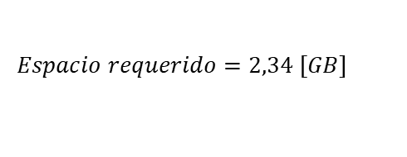
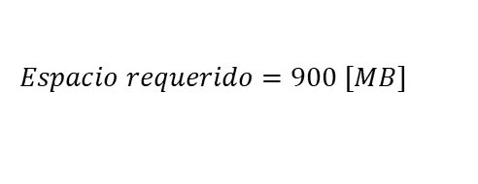
Introducción
Objetivos
Sistema electrónico para fotogrametría
Mejora de la eficiencia energética
Resultados
Conclusiones y Recomendaciones
Cálculos para espacio requerido en memoria Micro SD
$Imágenes capturadas=Tiempo de vuelo×Intervalo de tiempo$
$Imágenes capturadas=1800 [fotogramas]$
$$Espacio requerido=Imagenes capturadas ×peso archivo resolución$$
Resolución 1366 x 768 píxeles
Resolución 1280 x 720 píxeles
Resolución 1920 x 1080 píxeles
$$\left.Espacio requerido=900 [MB\right]$$
$$\left.Espacio requerido=2,34 [GB\right]$$
$$\left.Espacio requerido=5,4 [GB\right]$$
18

Slide 19
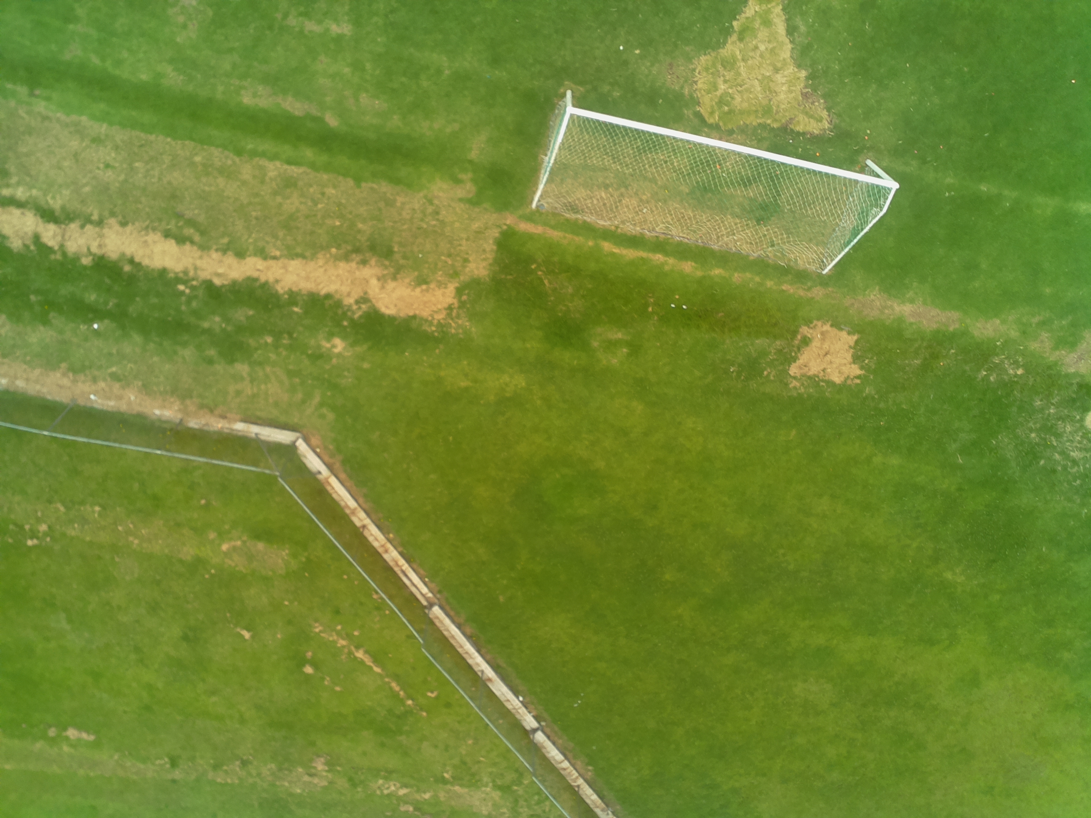
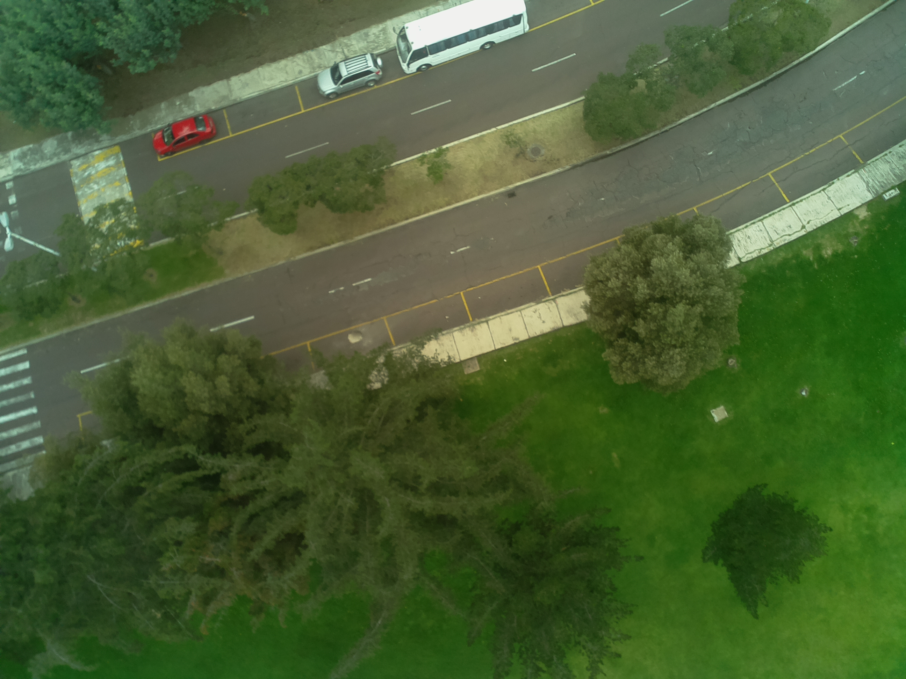
Introducción
Objetivos
Sistema electrónico para fotogrametría
Mejora de la eficiencia energética
Resultados
Conclusiones y Recomendaciones
Pruebas en cuadricóptero
No poseen una velocidad crucero
Condiciones de movimiento variado
Observar si los frames capturados se distorsionan
Altura de 30 metros

Slide 20
Introducción
Objetivos
Sistema electrónico para fotogrametría
Mejora de la eficiencia energética
Resultados
Conclusiones y Recomendaciones
Contenido
4. MEJORA DE LA EFICIENCIA ENERGÉTICA
1. Introducción
2. Objetivos
3. Sistema electrónico para fotogrametría
4. Mejora de la eficiencia energética
5. Resultados
6. Conclusiones y Recomendaciones

Slide 21

Introducción
Objetivos
Sistema electrónico para fotogrametría
Mejora de la eficiencia energética
Resultados
Conclusiones y Recomendaciones
Estrategia de control
Control basado en reglas de acuerdo al estado de carga (SOC) de la batería.
Dividir al dron en módulos:
Módulo de fotogrametría
Módulo de sensores
Módulo de potencia
Módulo de geolocalización
Regla 1: SOC ≤ 30 %, desactiva el módulo de sensores, variable MS.
Regla 2: SOC ≤ 20 %, desactiva el módulo de fotogrametría, variable MF.
Regla 3: SOC ≤ 10 %, desactiva el módulo de geolocalización, variable MG.

Slide 22
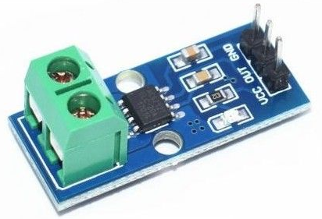
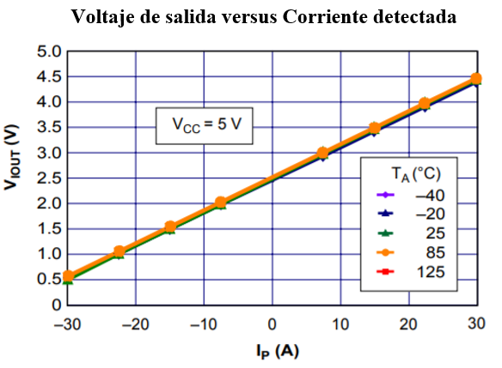




Introducción
Objetivos
Sistema electrónico para fotogrametría
Mejora de la eficiencia energética
Resultados
Conclusiones y Recomendaciones
Desarrollo del algoritmo
Evaluar al sensor para obtener el valor real de la sensibilidad en la aplicación.
1. Medición sin carga (0 A) el multímetro indica un valor de 2,66 V.
Sensor de corriente de efecto Hall ACS712
2. Medición con carga > 1 A, el sensor de corriente mide un valor de 1,21 A.
3. Con los valores se recalcula la sensibilidad del sensor aplicando la ecuación de la pendiente.
$$sensibilidad=\frac{2,66−2,5}{1,21−0}=0,132\frac{V}{A}$$
$$I=\frac{V−2,5}{sensibilidad}$$
Disminuir error en las mediciones
Realiza un filtro de datos basados en la media aritmética.
y=m×x+b
$$V=m\text{×}I+2,5$$
El porcentaje de error es 2,16 %

Slide 23
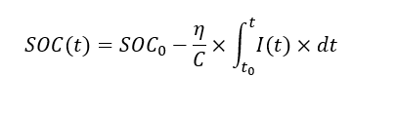
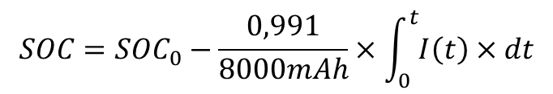
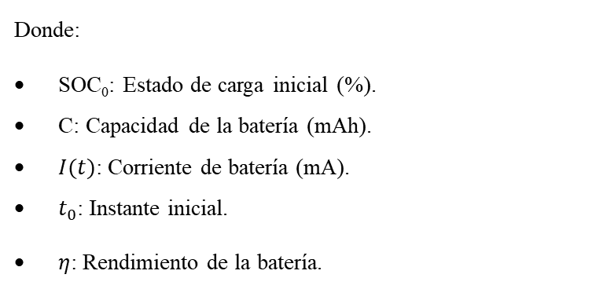

Introducción
Objetivos
Sistema electrónico para fotogrametría
Mejora de la eficiencia energética
Resultados
Conclusiones y Recomendaciones
Método matemático
    Estimación tradicional: emplea el método medidor amperios-hora (A/h) de Coulomb.
Donde:
SOC₀: Estado de carga inicial (%).
C: Capacidad de la batería (mAh).
$I(t)$: Corriente de batería (mA).
$t_{0}$: Instante inicial.
$η$: Rendimiento de la batería.
$η$=1 para la condición de carga
$η<1$ para la condición de descarga
Estudio realizado por Buchman, demostró que el rendimiento de la batería o coeficiente de eficiencia coulombica oscila en un valor de 0,991 a 0,995.
$$SOC=SOC_{0}−\frac{0,991}{8000mAh}×\int_{0}^{t}{I\left(t\right)×dt}$$

Slide 24
Introducción
Objetivos
Sistema electrónico para fotogrametría
Mejora de la eficiencia energética
Resultados
Conclusiones y Recomendaciones
Mediciones por módulos
Consumo de corriente de cada módulo.
Módulos | Consumo de Corriente | Horas de funcionamiento con batería de 8000 mAh
Módulo de sensores | 1523,60 mA | 5,25 h
Módulo de fotogrametría | 313,46 mA | 25,52 h
Módulo de geolocalización | 1412,04 mA | 5,29 h
Módulo de potencia | 5276,92 mA | 1,46 h
Todos activos | 8526,02 mA | 0,94 h = 56,4 min

Slide 25
Introducción
Objetivos
Sistema electrónico para fotogrametría
Mejora de la eficiencia energética
Resultados
Conclusiones y Recomendaciones
Pruebas
Al estar activos todos los módulos que conforman el dron se tiene:
Consumo de corriente aproximadamente 8500 mA.
El porcentaje del SOC disminuye a una velocidad media de 0,05% por segundo.
Potencia promedio es de 63 W.
Regla | Disminuye el consumo de corriente en | La potencia disminuye a un promedio | Velocidad promedio con la que el SOC disminuye por segundo
Regla 1: 1524 mA 55,3 W 0,03 %
SOC ≤ 30 %
Regla 2: 320 mA 48,8 W 0,02 %
SOC ≤ 20 %
Regla 3: 1500 mA 35,4 W 0,01 %
SOC ≤ 10 %

Slide 26
Introducción
Objetivos
Sistema electrónico para fotogrametría
Mejora de la eficiencia energética
Resultados
Conclusiones y Recomendaciones
Contenido
4. RESULTADOS
1. Introducción
2. Objetivos
3. Sistema electrónico para fotogrametría
4. Mejora de la eficiencia energética
5. Resultados
6. Conclusiones y Recomendaciones

Slide 27
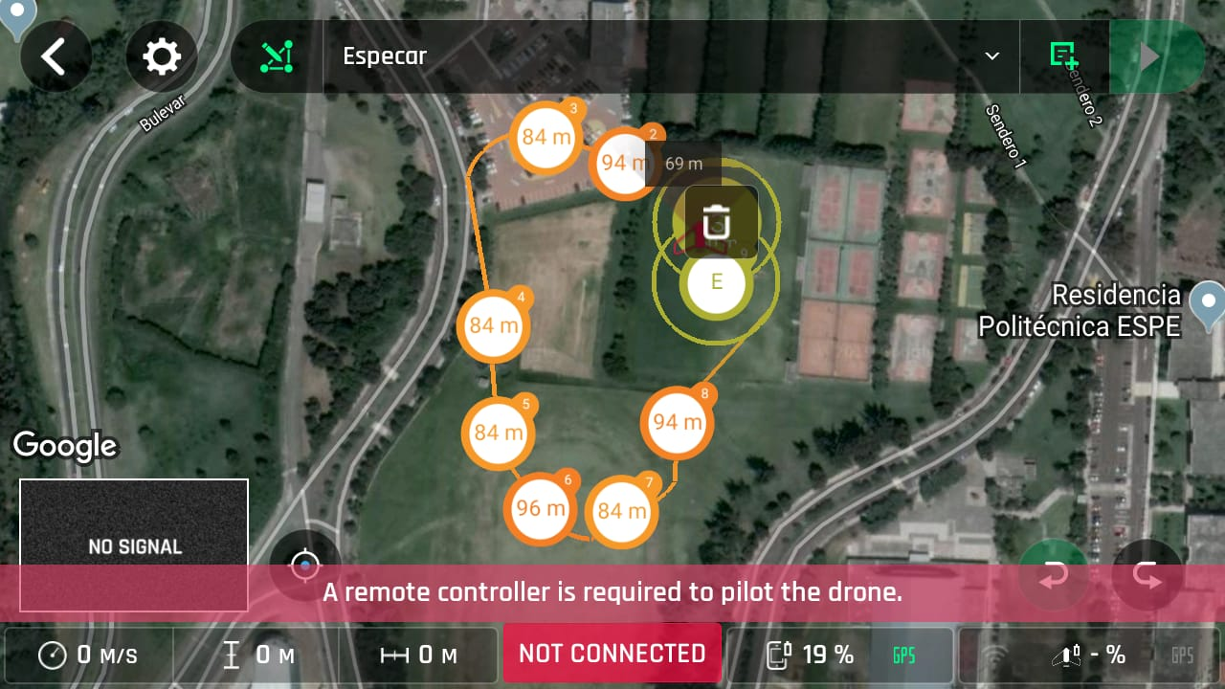
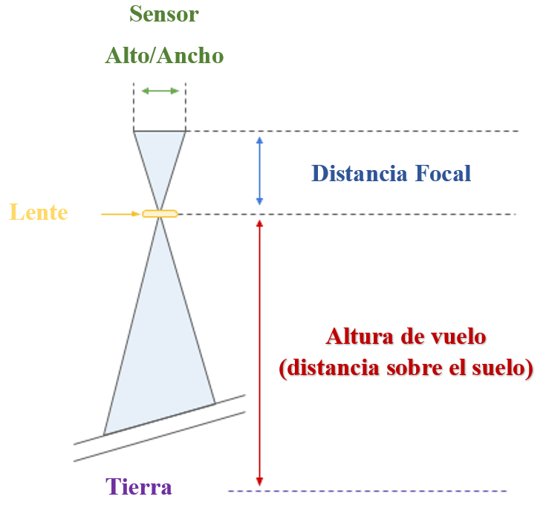
Introducción
Objetivos
Sistema electrónico para fotogrametría
Mejora de la eficiencia energética
Resultados
Conclusiones y Recomendaciones
Resultados
Plan de vuelo
Características
Altura de vuelo | 80 m
Altura del sensor | 2,76 mm
Ancho del sensor | 3,68 mm
Distancia Focal | 3,04 mm
Altura de la imagen | 1080 píxel
Ancho de la imagen | 1920 píxel

Slide 28
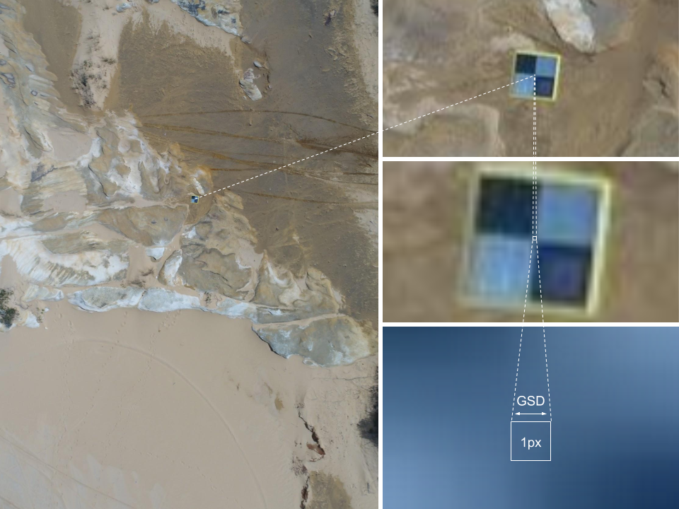
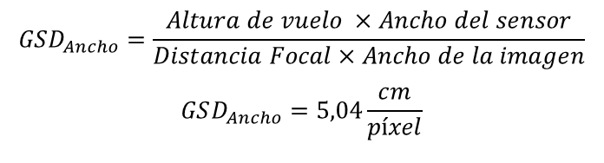
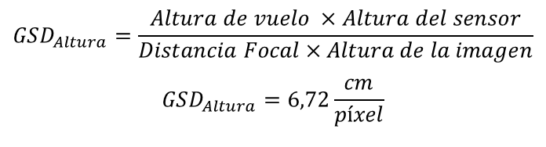
Introducción
Objetivos
Sistema electrónico para fotogrametría
Mejora de la eficiencia energética
Resultados
Conclusiones y Recomendaciones
Determinación valor GSD
$$GSD_{Altura}=\frac{Altura de vuelo ×Altura del sensor}{Distancia Focal×Altura de la imagen}$$
$$GSD_{Altura}=6,72\frac{cm}{píxel}$$
$$GSD_{Ancho}=\frac{Altura de vuelo ×Ancho del sensor}{Distancia Focal×Ancho de la imagen}$$
$$GSD_{Ancho}=5,04\frac{cm}{píxel}$$

Slide 29
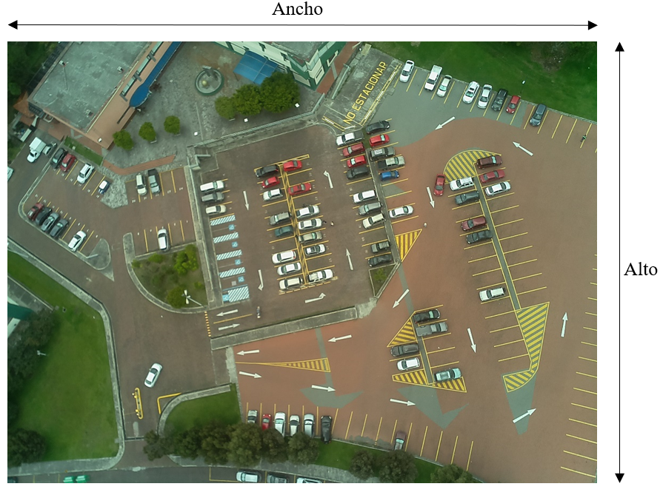






Introducción
Objetivos
Sistema electrónico para fotogrametría
Mejora de la eficiencia energética
Resultados
Conclusiones y Recomendaciones
Área de captura por frame
FRAME
1920 x 1080 píxeles
$$Ancho=Píxeles_{Ancho}× GSD_{Ancho}$$
$$Alto =Píxeles_{Alto}× GSD_{Alto}$$
$$Ancho =96,76 m$$
$$Alto=72,57 m$$
$$Área capturada=Ancho×Alto$$
$$Área capturada=7021 m^{2}$$

Slide 30
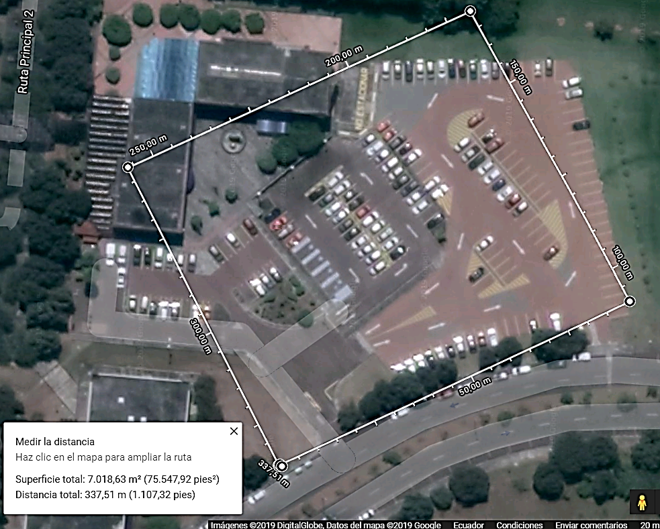


Introducción
Objetivos
Sistema electrónico para fotogrametría
Mejora de la eficiencia energética
Resultados
Conclusiones y Recomendaciones
Demostración de área que abarca cada frame capturado
Sistema electrónico para fotogrametría
Google Maps
$$Área capturada=7021 m^{2}$$
$$Área medida=7018,63 m^{2}$$

Slide 31
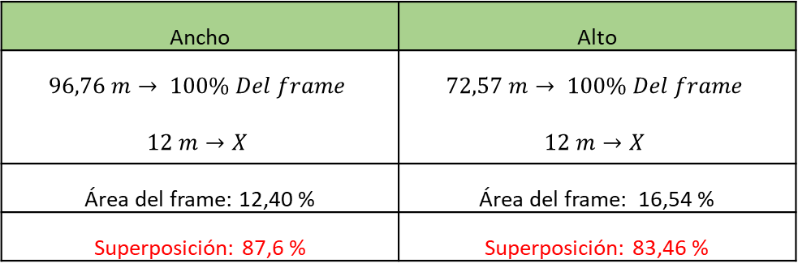
Introducción
Objetivos
Sistema electrónico para fotogrametría
Mejora de la eficiencia energética
Resultados
Conclusiones y Recomendaciones
Demostración superposición de al menos 60% para cada frame
Tiempo de obturación: 1s
Velocidad de crucero del dron: 12 m/s
Dirección del sensor de imagen paralela a la dirección de vuelo.
Ancho | Alto
$$96,76 m→ 100\% Del frame$$ $$12 m→X$$ | $$72,57 m→ 100\% Del frame$$ $$12 m→X$$
Área del frame: 12,40 % | Área del frame: 16,54 %
Superposición: 87,6 % | Superposición: 83,46 %

Slide 32
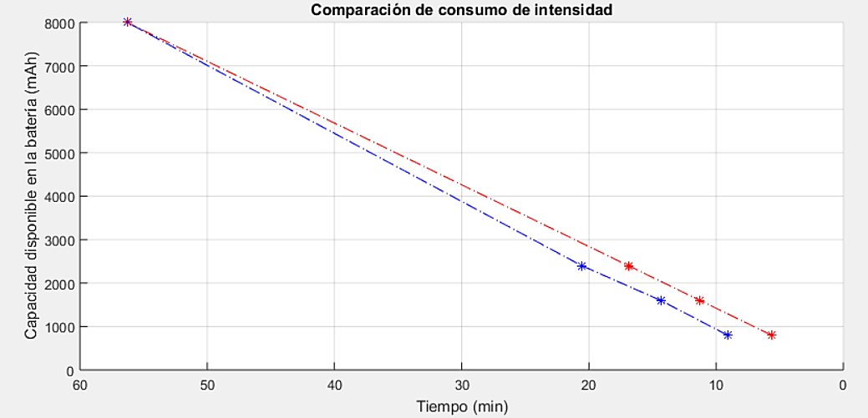
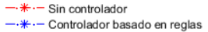

Introducción
Objetivos
Sistema electrónico para fotogrametría
Mejora de la eficiencia energética
Resultados
Conclusiones y Recomendaciones
$$Mejora en la autonomía de vuelo$$
Comparación del consumo de intensidad
 |  | Sin controlador |  | Control basado en reglas
Porcentaje de carga en la batería | Capacidad disponible en la batería (mAh) | Consumo de intensidad (mA) | Tiempo (min) | Consumo de intensidad (mA) | Tiempo (min)
100% | 8000 | 8526,02 | 56,30 | 8526,02 | 56,30
30% | 2400 | 8526,02 | 16,89 | 7002,42 | 20,56
20% | 1600 | 8526,02 | 11,26 | 6688,96 | 14,35
10% | 800 | 8526,02 | 5,63 | 5276,92 | 9,10
Tiempo promedio de aumento: 3,8 min
Aumentó 3,8 minutos => Nuevo tiempo de vuelo 60,1 minutos.

Slide 33
Introducción
Objetivos
Sistema electrónico para fotogrametría
Mejora de la eficiencia energética
Resultados
Conclusiones y Recomendaciones
Contenido
5. CONCLUSIONES Y RECOMENDACIONES
1. Introducción
2. Objetivos
3. Sistema electrónico para fotogrametría
4. Mejora de la eficiencia energética
5. Resultados
6. Conclusiones y Recomendaciones

Slide 34
Introducción
Objetivos
Sistema electrónico para fotogrametría
Mejora de la eficiencia energética
Resultados
Conclusiones y Recomendaciones
Conclusiones
El costo del sistema de fotogrametría implementado es alrededor de 90 dólares, mientras que un sistema profesional destinado a realizar la misma función se encuentra desde 400 dólares.
Gracias a los cálculos obtenidos de la distancia de muestreo en la tierra, se pudo concluir que el sistema supera la superposición del 60 %, requisito mínimo para realizar fotogrametrías aéreas.
Se demostró que, los cálculos del área que captura cada frame a partir del GSD a una elevación de 80 metros son correctos capturando 7 021 m² por frame.
La autonomía de vuelo aumentó aproximadamente 4 minutos más.
Al utilizar baterías de clase secundaria tipo Li-Po se espera que después de 30 ciclos completos de carga y descarga, esta comienza a desgastarse, es decir, la descarga de la batería es más rápida por lo que la autonomía de vuelo disminuirá.

Slide 35
Introducción
Objetivos
Sistema electrónico para fotogrametría
Mejora de la eficiencia energética
Resultados
Conclusiones y Recomendaciones
Recomendaciones
Es necesario que todos los componentes extras que se coloquen, presenten la característica de ser desmontables.
La autonomía de vuelo depende de los sensores que se encuentren conectados y del peso de los mismos, por esto, si en un vuelo no es necesario utilizar algún módulo del dron, se lo debe desconectar y desmontar.
Cada componente que se instale, se debe acoplar de tal manera que no influya en el diseño aerodinámico del UAV.
En proyectos donde se utilice la tarjeta Raspberry Pi y se necesite visualización de imágenes o videos es recomendable trabajar en modo gráfico. A futuro se podría implementar un control para trabajar en modo consola lo que llevaría a que la tarjeta consuma menos intensidad.

Slide 36


